Slide 1



Git/GitHub 學習參考資料
參考資料：為你自己學 Git (網路版) https://gitbook.tw/
陽明生資所 陳卓逸老師實驗室 專任研究助理 陳躍中 製作 2018.07.12

Slide 2
前言
2
▶ 此簡報注重於如何在 Windows 作業系統使用 Git, 並將檔案上傳至 GitHub， 以及從 GitHub下載檔案到個人電腦。

Slide 3
Git & GitHub
3
▶ Git 為一款版本控制軟體。而 GitHub 是一個 Git 伺服器，此網站上的應用 程式可以讓大家透過 web 的操作介面，來操作一些原本需要較複雜 Git 指 令才能做到的事情。

Slide 4
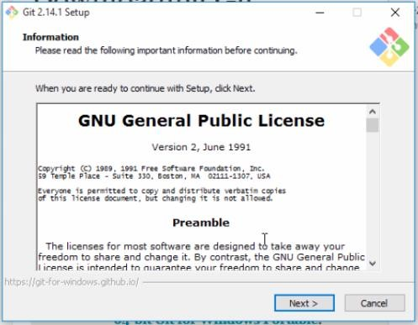
安裝 Git 在 Windows 作業系統
4
▶ 至官方網站下載合適的版本，網址：https://git-scm.com/download/win
▶ 我在安裝位置選擇 D 槽，優點是可以不用佔 C 槽 (作業系統) 的硬碟空 間，缺點是切換資料夾比直接從 C 槽麻煩，以上見仁見智。
補充：特別注意在操作 Git 時，
指令要在正確的目錄下才能正常運作。

Slide 5
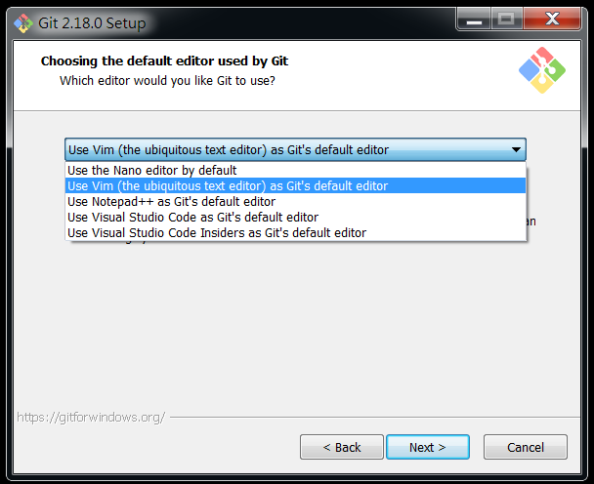
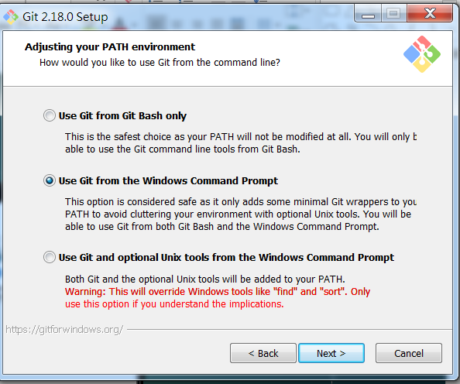
左(選擇文字編輯器，這邊推薦選 Vim)
右(選擇 Use Git from the Windows Commnad Prompt)
5

Slide 6
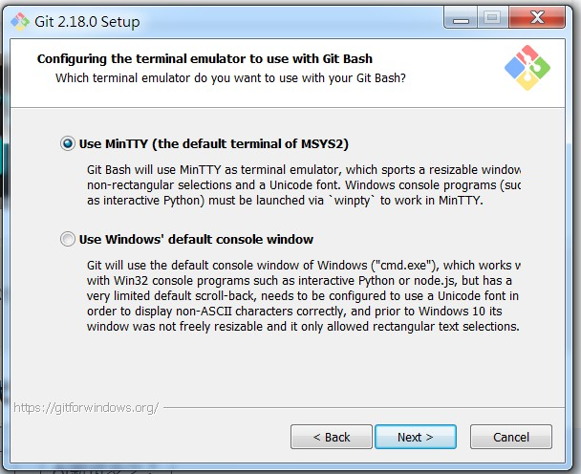
選擇 Use MinTTY (the default terminal of MSYS2)
6

Slide 7

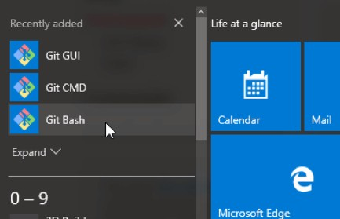
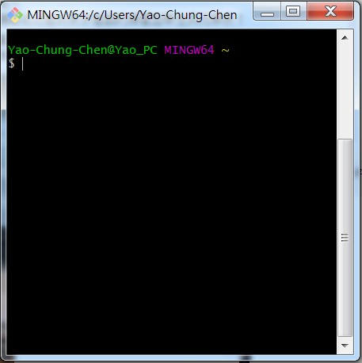
開啟 Git Bash
7
▶ 安裝好之後，請至程式集找 Git Bash
←開啟 Git Bash 後，會看到像是左 邊黑色視窗，此作業視窗模擬 Linux 系統的軟體 (Bash)

Slide 8
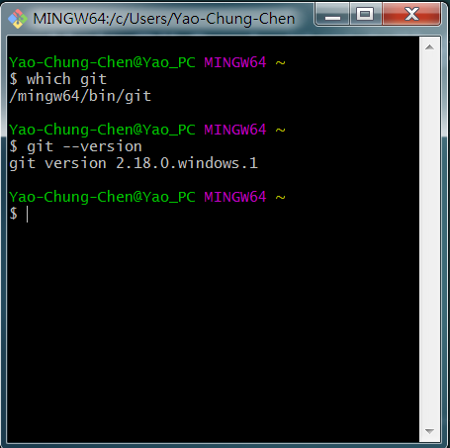
檢查 Git Bash 是否安裝成功
8
輸入 which git 驗證是否有安裝成功
輸入 git --version 檢查版本 (版本可能 會有所不同
若看到如左圖的類似訊息，就代表安裝 成功拉！

Slide 9
圖形化介面工具(GUI, Graphic User Interface) 的輔助
9
▶ 有些使用者對終端機(或是命令提示字元)的操作不習慣，因此在懂得 Git 的 系統運作及原理後，可以選擇是否使用 GUI 來操作。
▶ 這本書有推薦兩款 Git 的 GUI: (1) GitHub Desktop (2) SourceTree

Slide 10
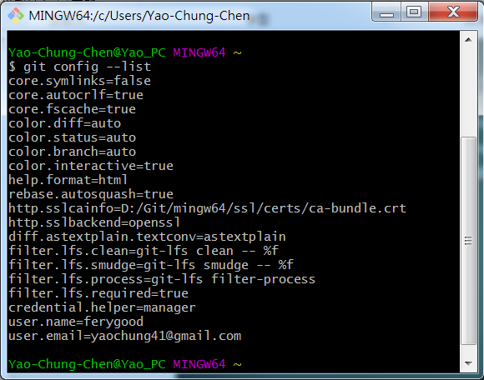
設定 Git _使用者設定
10
▶ 打開 Git Bash 輸入使用者名稱和 Email：
並輸入 $ git config --global user.name “你的使用者名稱”
$ git config –global user.email “你的電子信箱”
▶ 檢視設定狀況： $ git config --list
可能會出現很多設定的結果，
重點是要看 user.name 和 user.email

Slide 11
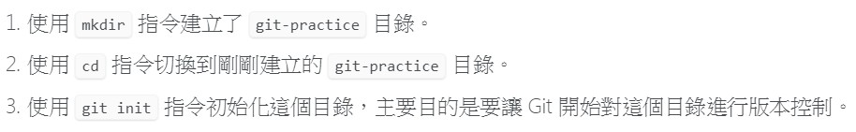
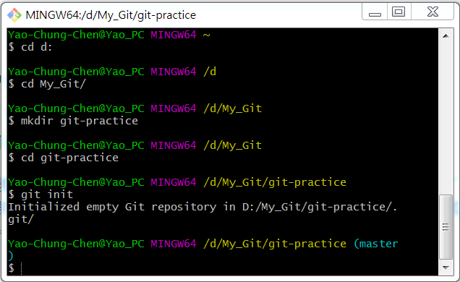
新增、初始 Repository
11
▶ 其中，第 3 步這個指令 會在這個目錄裡建立了 一個 .git 目錄，整個 Git 的精華就都是在這 個目錄裡了。如果各位 有興趣可以先看一下這 個目錄裡面的內容，不 過現在並不打算介紹裡 面的細節，請各位先體 會一下使用 Git 的手感， 待後面的章節會再慢慢 介紹這個目錄裡到底在 賣什麼藥。

Slide 12
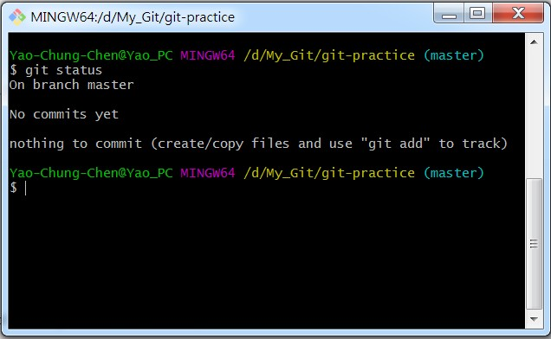
檢視目前狀態
12
$ git status (用來看狀態)

Slide 13
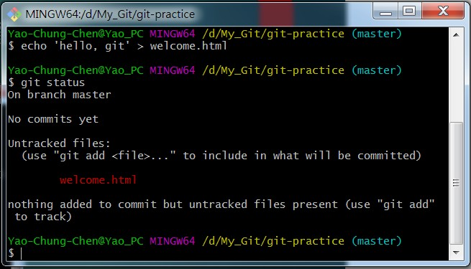
13
▶ $ echo ‘hello, git’ > welcome.html
▶ $ git status
welcome.html 為 untracked file
▶ 接下來要把檔案交給 Git，讓 Git 追蹤它

Slide 14
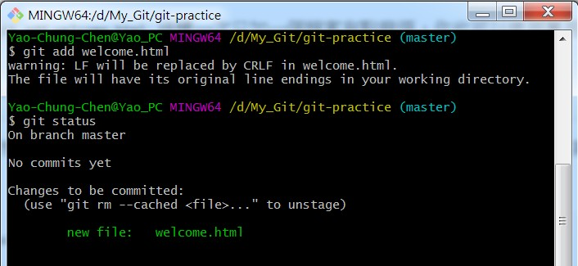
把檔案交給 Git (儲存至暫存區)
14
▶ $ git add 檔案名稱
如 $ git add welcome.html
▶ 可以發現已經從 untracked
file 變成 new file 了。
表示這個檔案已經被儲存到鎮 存區了 Staging Area/Index
▶ $ git add *.html
▶ $ git add --all

Slide 15
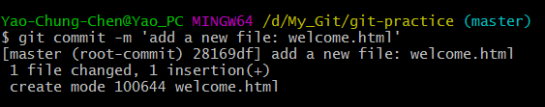
將暫存區內的檔案提交道倉庫存檔
15
▶ $ git commit –m ‘內容’
▶ Commit 完成才算是完成儲存
的任務
▶ 左圖 ‘ add a new file:
welcome.html’ 為記錄這次儲 存的內容跟之前的比較做了哪 些變更。
▶ $ git commit > 進入 vim

Slide 16
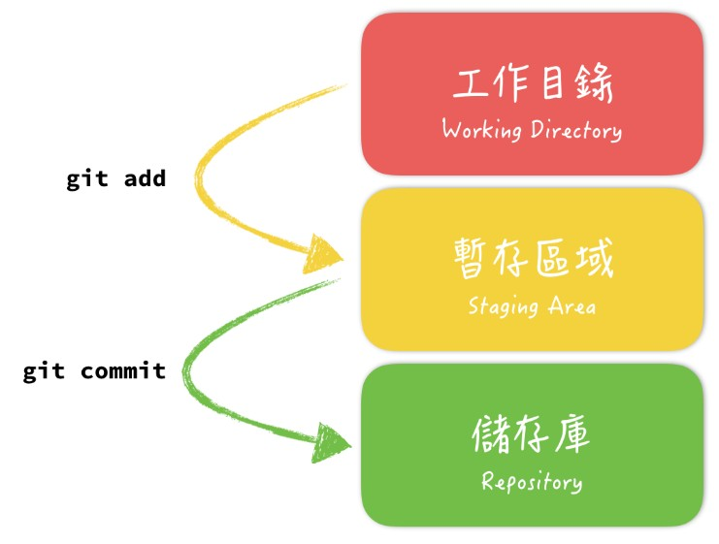
$git add & $git commit 的關係
16

Slide 17
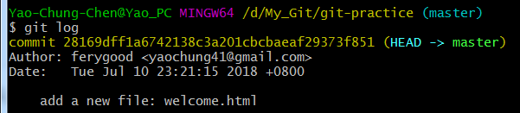

檢視記錄 $ git log
17
▶ SHA-1 (Secure Hash Algorithms 1) 40 位數的 十六進位 Pseudo random

Slide 18
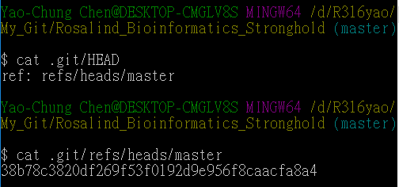
HEAD 是什麼？
18
▶ HEAD 是一個指標，指向某一個分支，通常你可以把 HEAD 當作「目前所 在的分支」看待。在 .git 目錄裡有一個檔名為 HEAD 的檔案，就是紀錄 HEAD 的內容。
▶ 不過 HEAD 也不一定總是指向某個分支，當 HEAD 沒有指向某個分支的時
候便會造成 “ detached HEAD” 的狀態。
$ cat .git/HEAD
從檔案看起來，HEAD 目前正指向 master 分支。
$ cat .git/refs/heads/master
看內容可以發現所謂 Master 分支為 40 字元檔案。

Slide 19
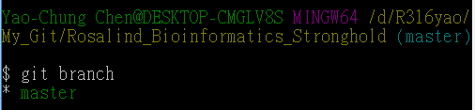
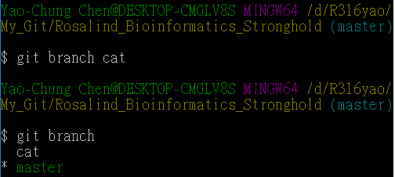
使用分支
19
▶ 何時使用分支？新增功能、修正 Bug、想實驗看看某些新的做法……等
▶ 使用分支：$ git branch
有星號* 代表現在正在這個分支上。
▶ 新增分支：$ git branch cat (新增一個叫做 cat 的分支)
分支改名稱： $ git branch –m cat tiger (把 cat 改成 tiger)

Slide 20
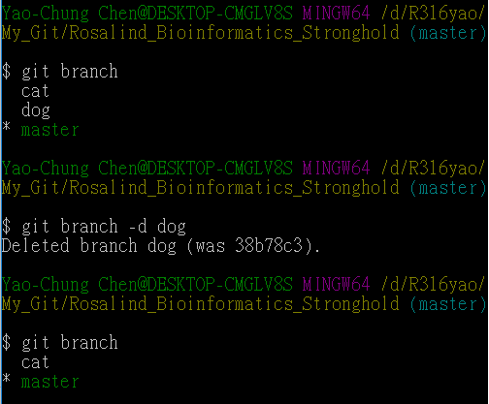
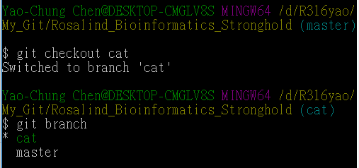
刪除、切換分支
20

Slide 21
合併分支
21
▶ 假設現在 master 分支，想要把 cat 分支併入：$ git merge cat
▶ 合併分支是指向某個 commit 的指標，合併分支其實也就是合併commit
▶ $ git reflog (可以看之前做過什麼 commit/ 分支的改動)

Slide 22
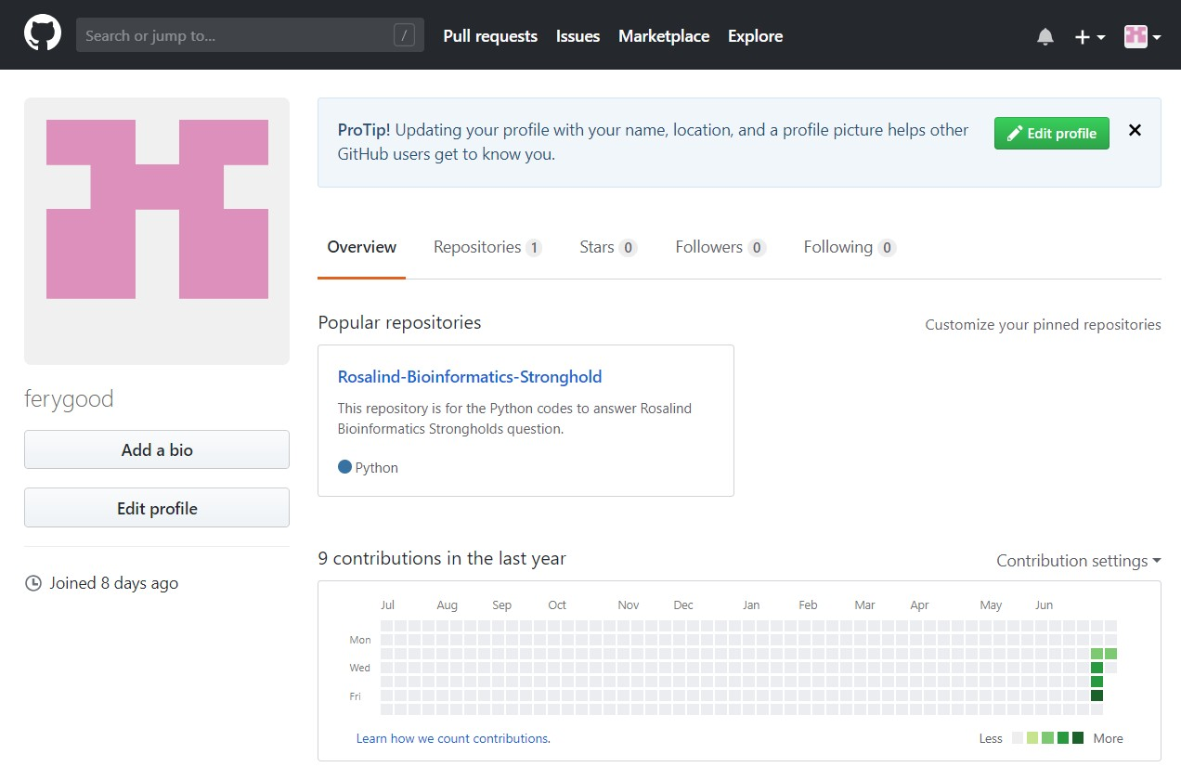
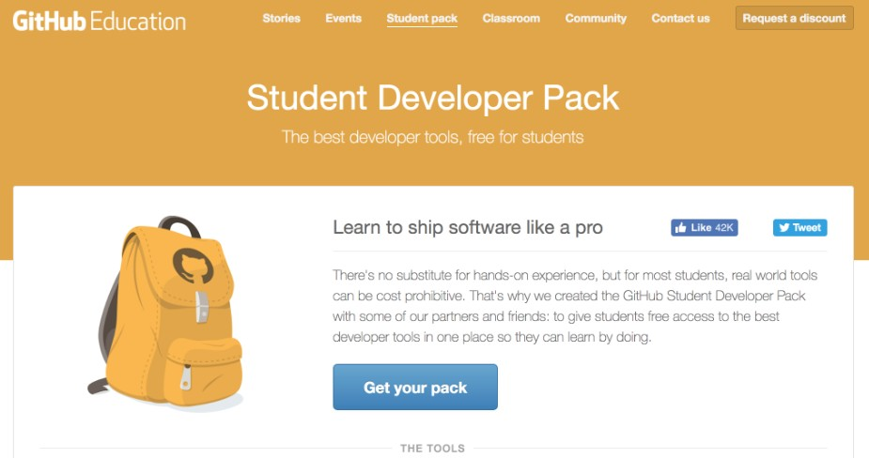
遠端共同協作 –使用 GitHub
23
▶ GitHub 為一個目前全球最大的商業 Git Server，在這裡可以跟其他開發者 交流，貢獻幫忙其他人的專案，其他人也可以回饋到你的專案，建立良性循 環。也是開發者最好的履歷，曾經做過哪些專案、做過哪些貢獻、寫過哪些 code 等等。
▶ Open Source 免費。
▶ 學生優惠方案 https://education.github.com/pack

Slide 23
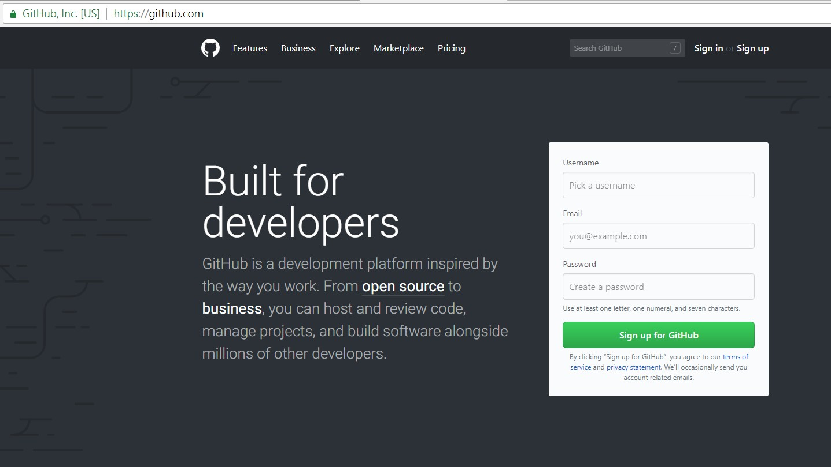
申請 GitHub 帳號
24
▶ https://github.com

Slide 24
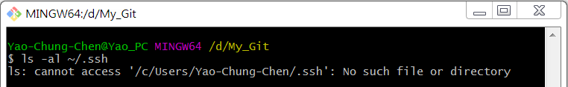
檢查是否有 SSH key
25
▶ 參考資料
http://trunk-studio.com/blog/ssh-for-windows/

Slide 25
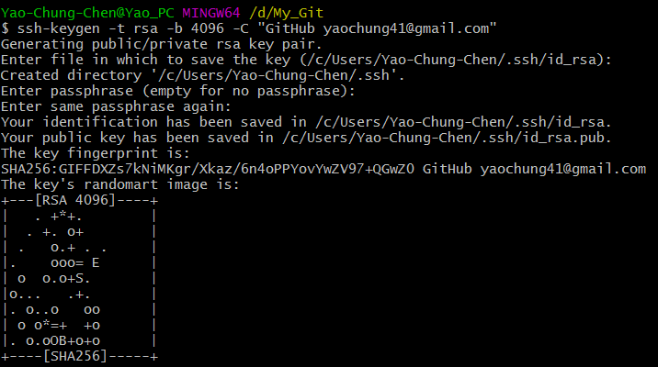
製作 SSH key
26
1
▶ 1. 在 Git Bash 輸入此行 程式碼，記得最後是要寫 上自己的 Email
▶ 2. 這邊按 Enter 即可
▶ 3. 設定你自己想要的 SSH key 密碼(passphrase)； 下一行為再次輸入 passphrase 做確認
▶ 4. 有跑出下方矩形圖案就 代表完成這個設定
2
3

Slide 26
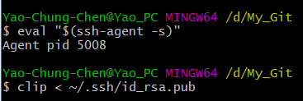
確認 SSH-agent 啟動/ 將SSH-key 加入 到 GitHub
27
▶ $ eval “$(ssh-agent –s)”
確認 ssh-agent 啟動
▶ $ clip < ~/.ssh/id_rsa.pub
將 SSH key 複製到剪貼簿

Slide 27
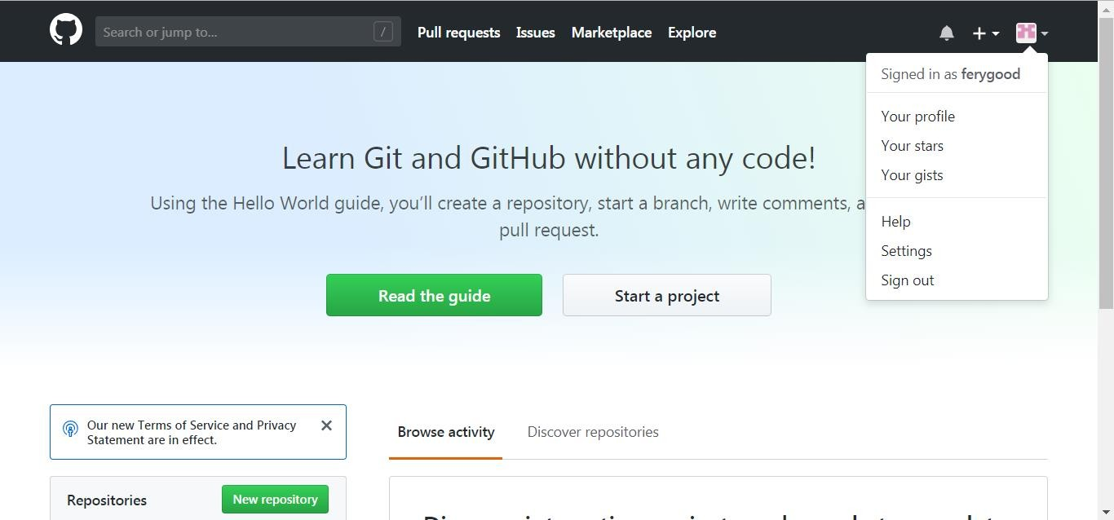
登入 GitHub，至 Settings 設定你的 SSH key
28

Slide 28
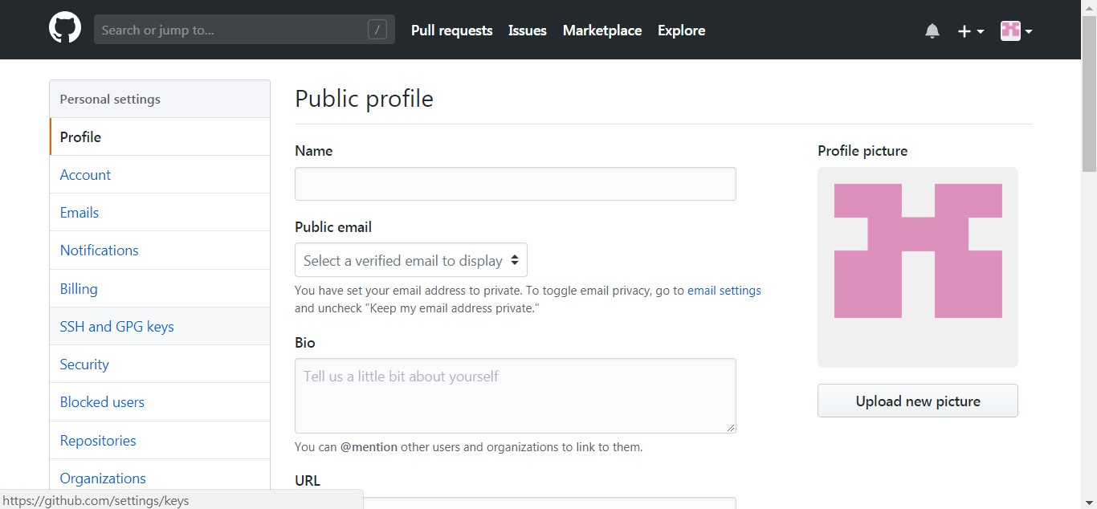
選擇左方欄位 SSH and GPG keys
29

Slide 29
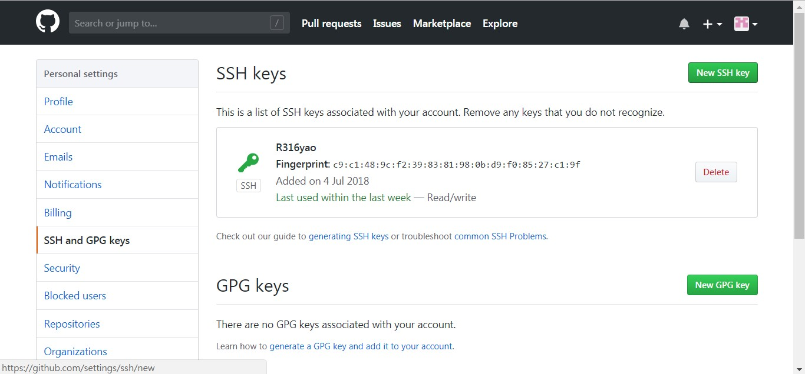
點擊右上方 New SSH key
30

Slide 30
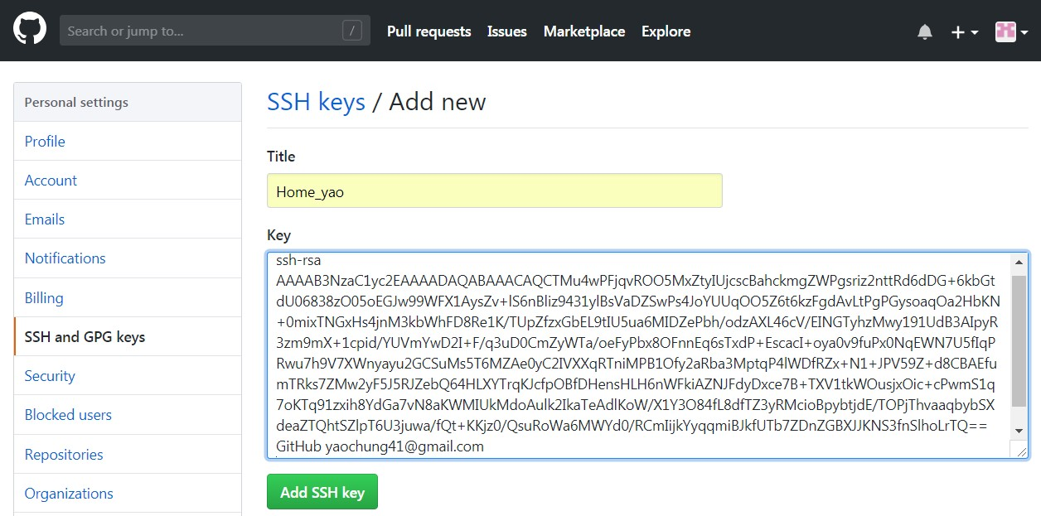
新增 SSH keys 到你的 GitHub 帳號
31
▶ Title: 命名你的 SSH key (可取任意喜愛的名稱)
▶ Key:
記得我們在投影片#27
有複製 key 到剪貼簿嗎？ 在這裡直接在 key 的位置 點擊滑鼠右鍵複製貼上
▶ 完成 Title 和 Key 的設定之 後，就可以點擊下方的 Add SSH key

Slide 31
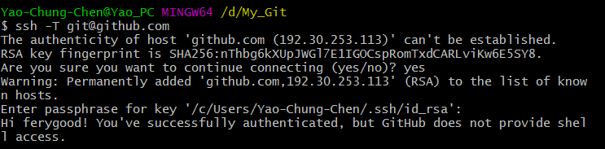
測試 SSH key 並連上 GitHub
32
1
2
3
輸入此行進行 GitHub 連結
輸入 yes (確定要連結)
輸入你當初設定的 SSH key passphrase

Slide 32
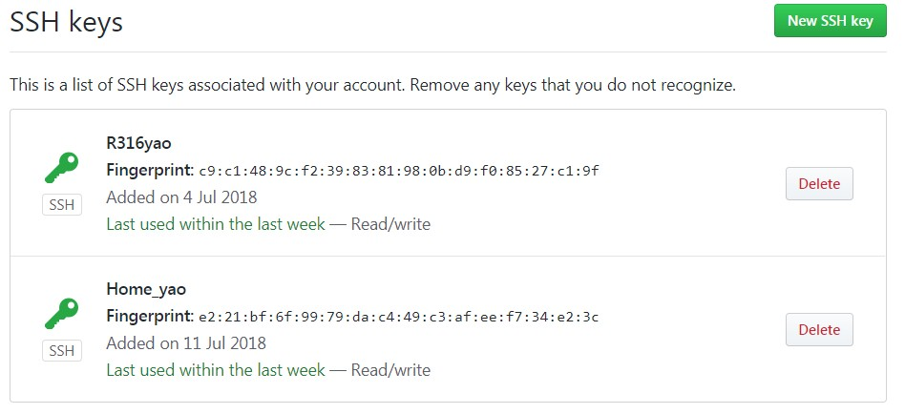
33
連結成功的 SSH keys 圖案會變成綠色的，反之為黑色。

Slide 33
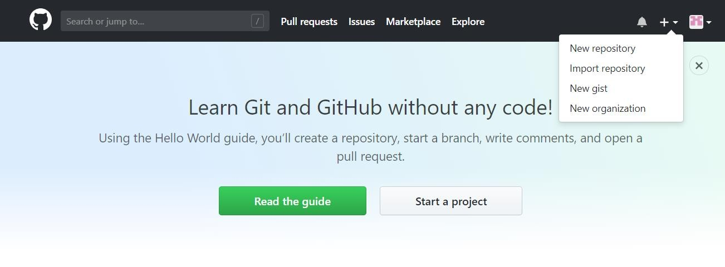
Push 上傳到 GitHub
▶ 在 GitHub 上開新專案：要把檔案上傳到 GitHub 需要先在上面開一個新的 專案，如圖：
34

Slide 34
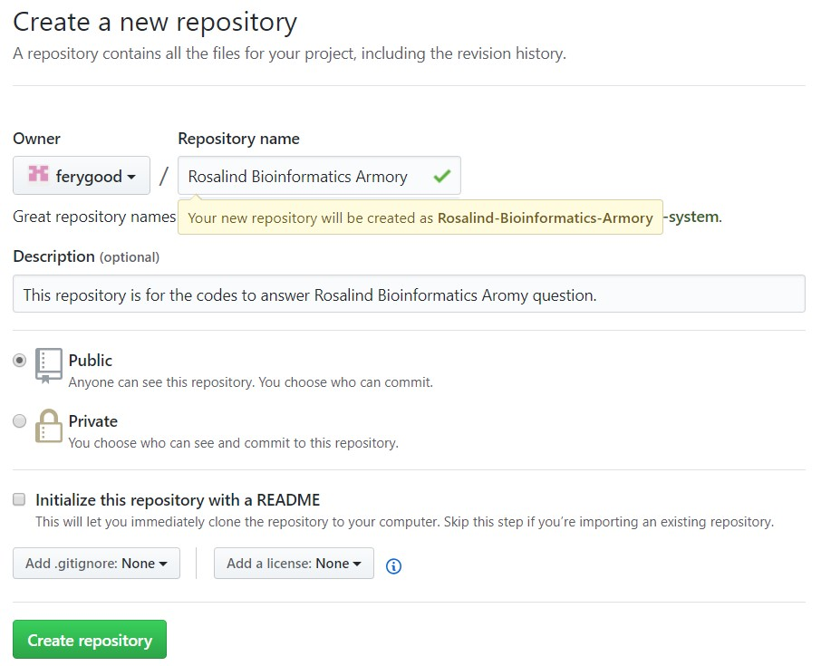
新增 Repository
35
▶ Repository name > 任意名稱
▶ Description > 紀錄這個
repository 內容的描述
▶ Public > Open source (Free)

Slide 35
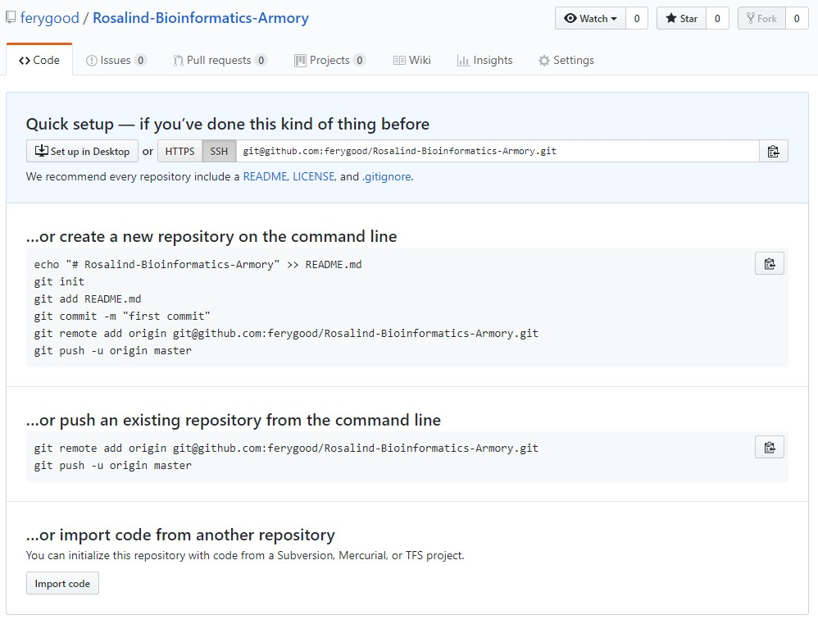
上傳檔案 / Push 步驟
36
先點進你想要建立連結的資料 夾中，於空白處點擊滑鼠右鍵 開啟 Git Bash
在 Git Bash 內依序輸入紅色框
中的程式碼。
特別注意 $ git remote 那一行 每個人會依據其創建資料夾名 稱不同而不一樣。
輸入到最後一行 $git push 時 會要求你輸入 ssh key 的密碼， 輸入完密碼鍵入 Enter 按鍵， 及完成將 README.md 檔案上 傳的動作。

Slide 36
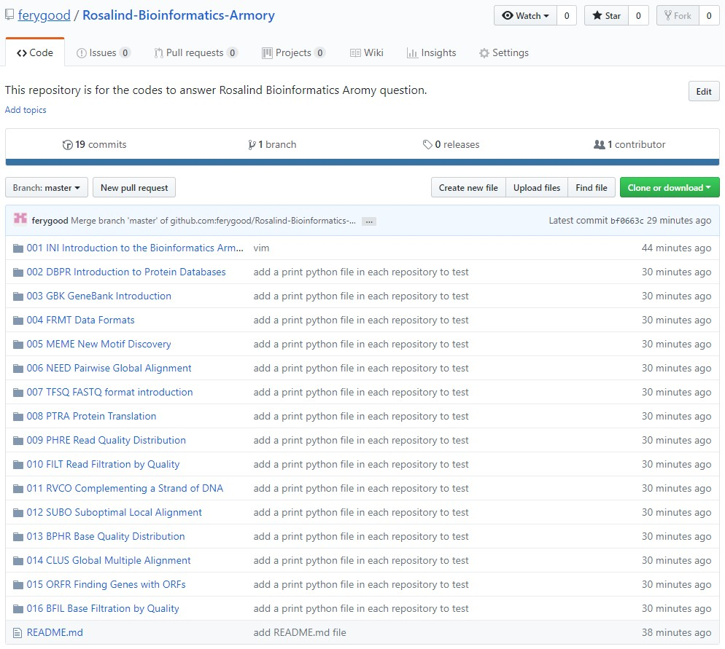
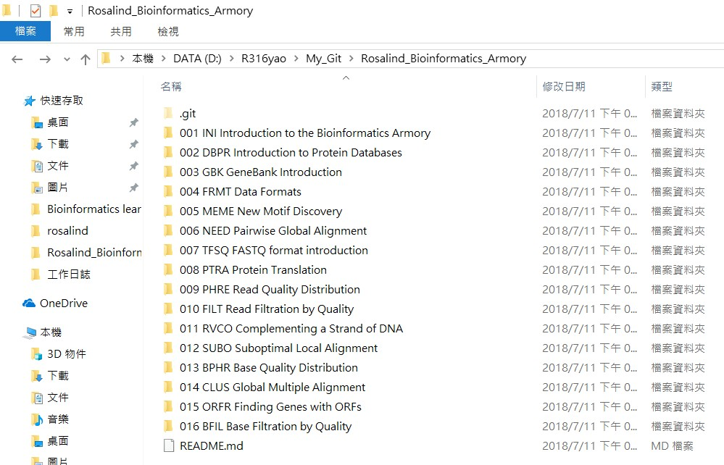
檢視是否有上傳 (Push) 成功
37

Slide 37
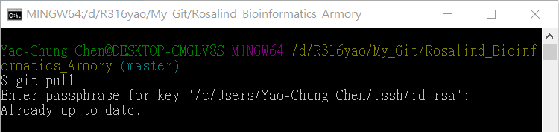
將檔案從 GitHub 下載 (pull)
至本機資料夾
38
▶ 指令為 $git pull
輸入完指令會要求輸入你的 SSH key passphrase。

